Slide 1



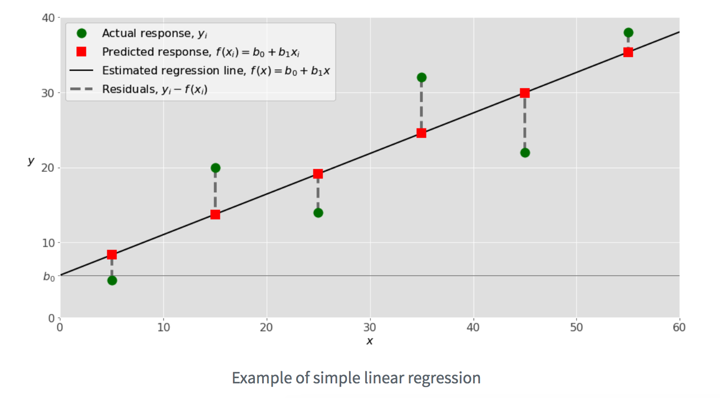
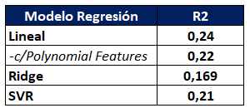
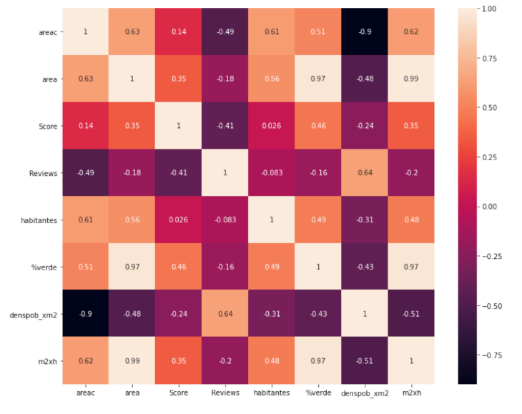
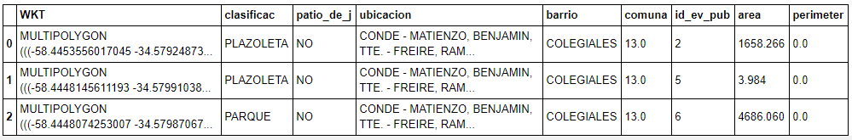
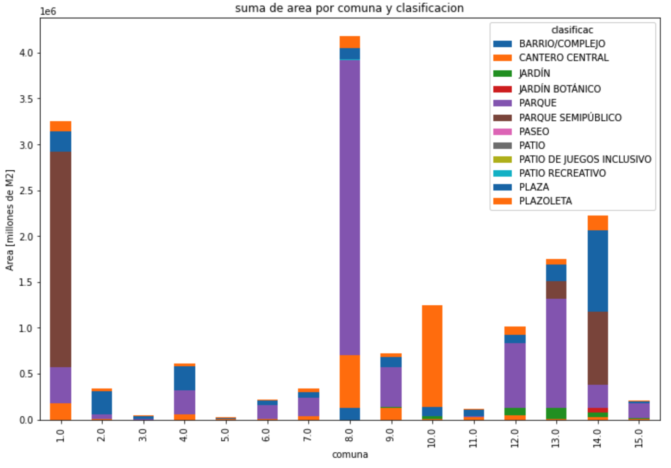
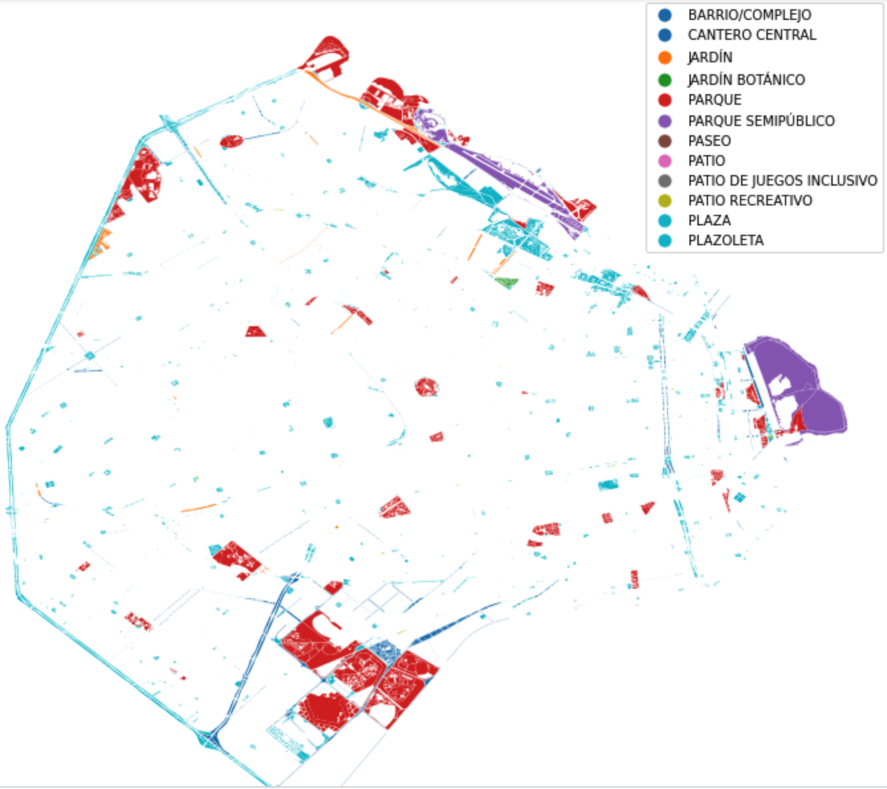
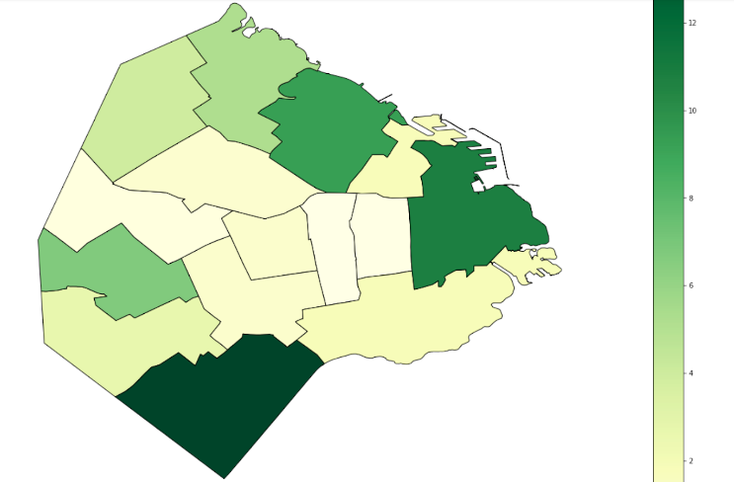
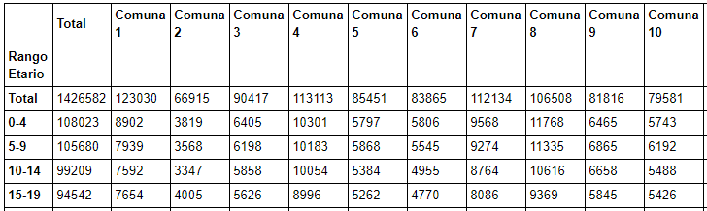
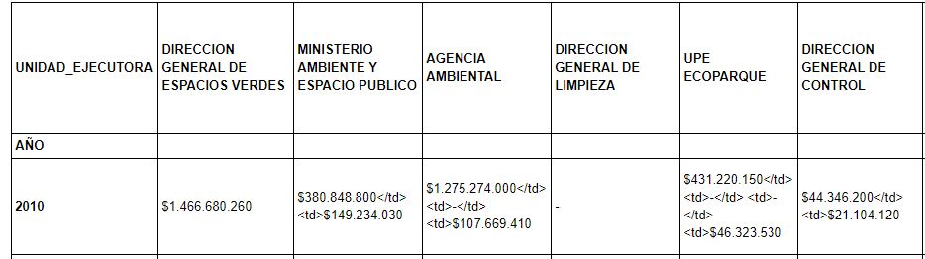
Espacios Verdes – Ciudad de Buenos Aires
Brian Reinke , Tomas De Stefano, Pedro kopyto
Universidad Tecnológica Nacional, Facultad Regional Buenos Aires
Introducción
Métodos
Resultados
El trabajo surge del cuestionamiento e inquietud de cómo es la distribución de espacios verdes en la Ciudad Autónoma de Buenos Aires. La cantidad de metros cuadrados por persona de espacios verdes es una problemática que atraviesan gran parte de las grandes ciudades del mundo. La OMS (Organización Mundial de la Salud) (1) recomienda un mínimo de 9 metros cuadrados por persona de áreas verdes. Estos espacios provocan beneficios en la salud de las personas. Debido a la importancia de lo mencionado buscaremos analizar los datos y la situación de la Ciudad.
- REGRESION LINEAL: Se trata de una técnica estadística que analiza la relación entre dos variables cuantitativas, tratando de verificar si dicha relación es lineal.
Luego de realizar las distintas regresiones obtuvimos los siguientes resultados:
- REGRESION RIDGE: La Regresión Rigde regulariza el modelo resultante imponiendo una penalización al tamaño de los coeficientes de las características predictivas y la variable objetivo.
Conclusiones
Datasets
- SUPPORT VECTOR REGRESSION: Este algoritmo se basa en buscar la curva o hiperplano que modele la tendencia de los datos de entrenamiento y según ella predecir cualquier dato en el futuro
Debido al bajo rendimiento de los métodos, buscamos relaciones entre la población y presupuesto con las valoraciones propias de Google Maps.
A lo largo del informe analizaremos los datos obtenidos de los espacios verdes en la Ciudad Autónoma de Buenos Aires (CABA), como así también su población y el presupuesto que destinó a espacios verdes.
Análisis exploratorio de datos
Espacios verdes en la Ciudad de Buenos Aires
Población en la Ciudad de Buenos Aires.
Presupuestos en la Ciudad de Buenos Aires
Notamos que la información obtenida nos permite entender la distribución de M2 de espacios verdes tanto por clasificación como por comuna. Por otro lado nos encontramos que teníamos pocas Features cuantificables, por lo que decidimos medir la valoración de estos espacios por parte de la población de la ciudad a través de un Scrap de la información existente en Google Maps.

